Slide 1
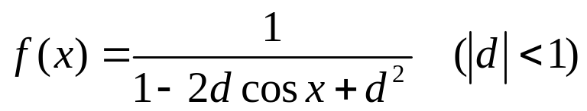
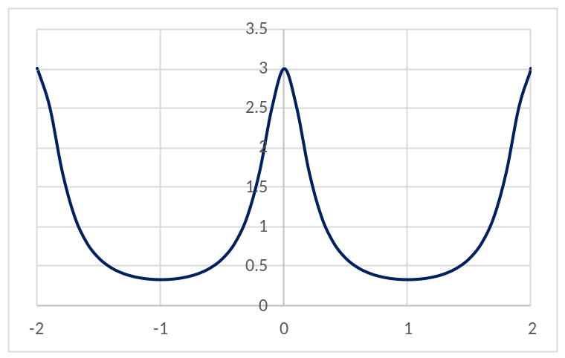
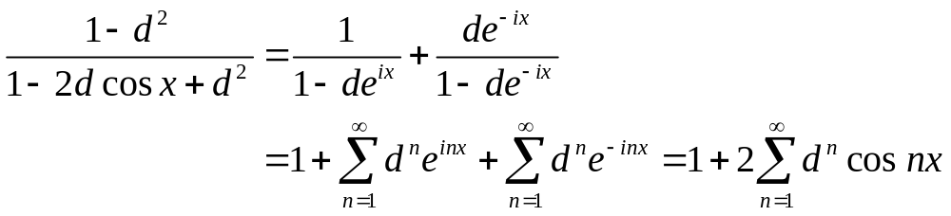
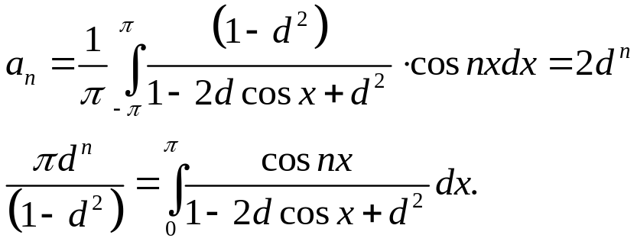
６_自主課題(10点満点）
周期π
f (x)
は[−π, π]において微分可能で周期的だからフーリエ級数に展開される。しかし、その展開は直接に求められる。つまり、
x
(⋅π)
が得られる。これは一様に収束するから、フーリエ級数である。よって、フーリエ係数より次式が得られる。

